Slide 1

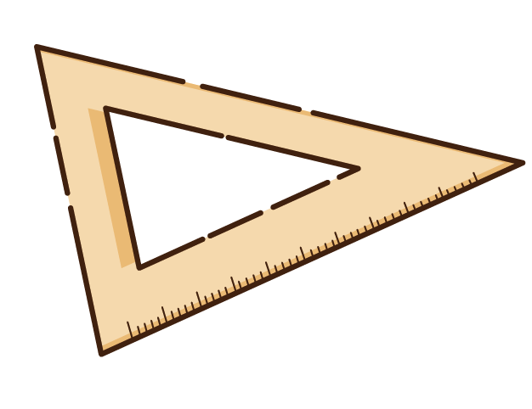
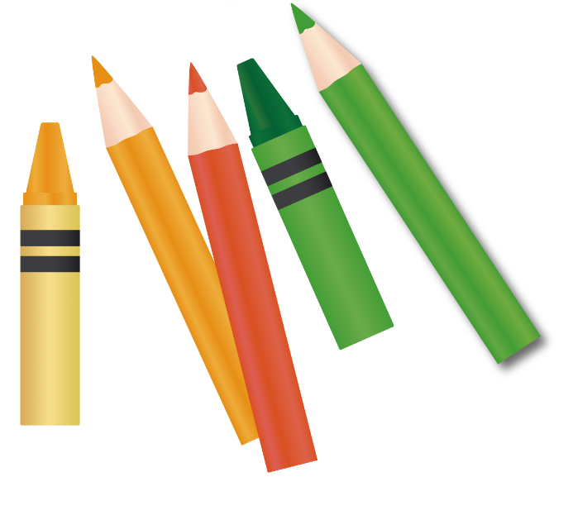
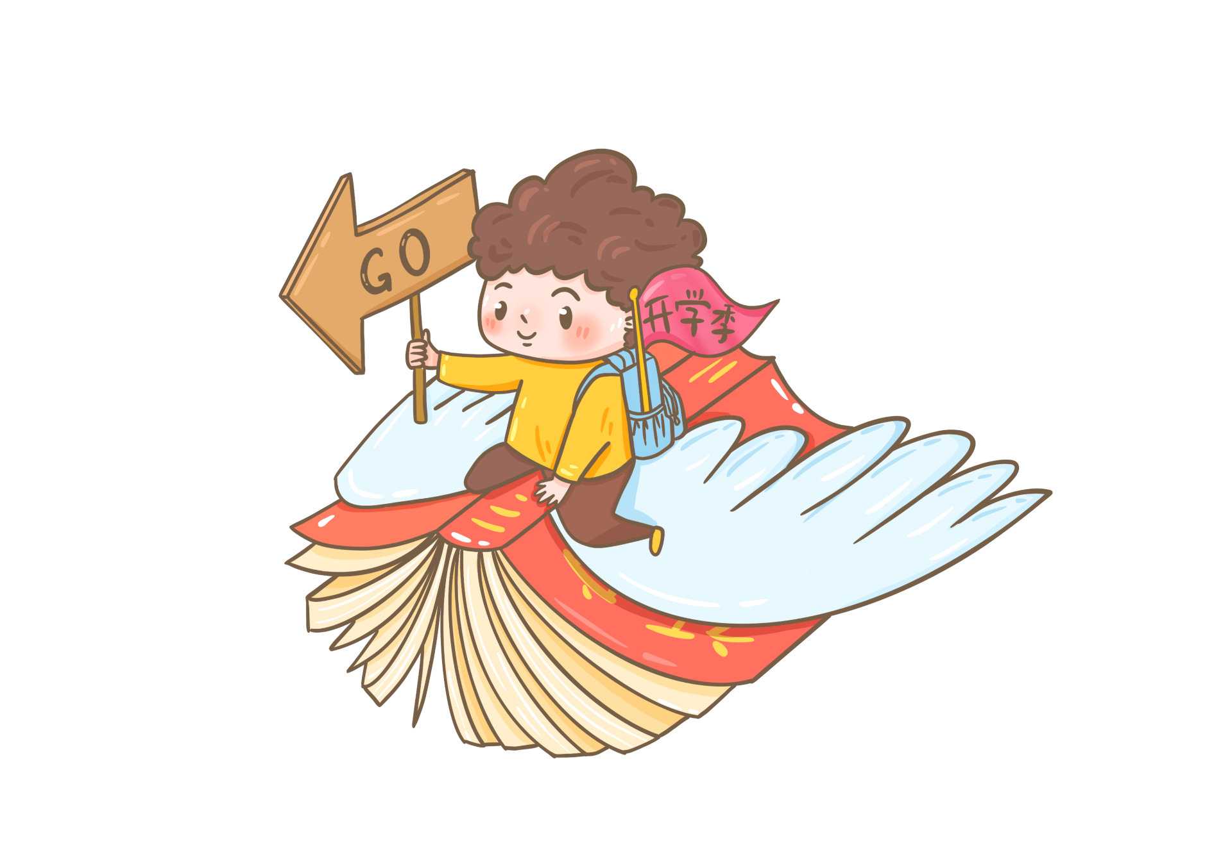
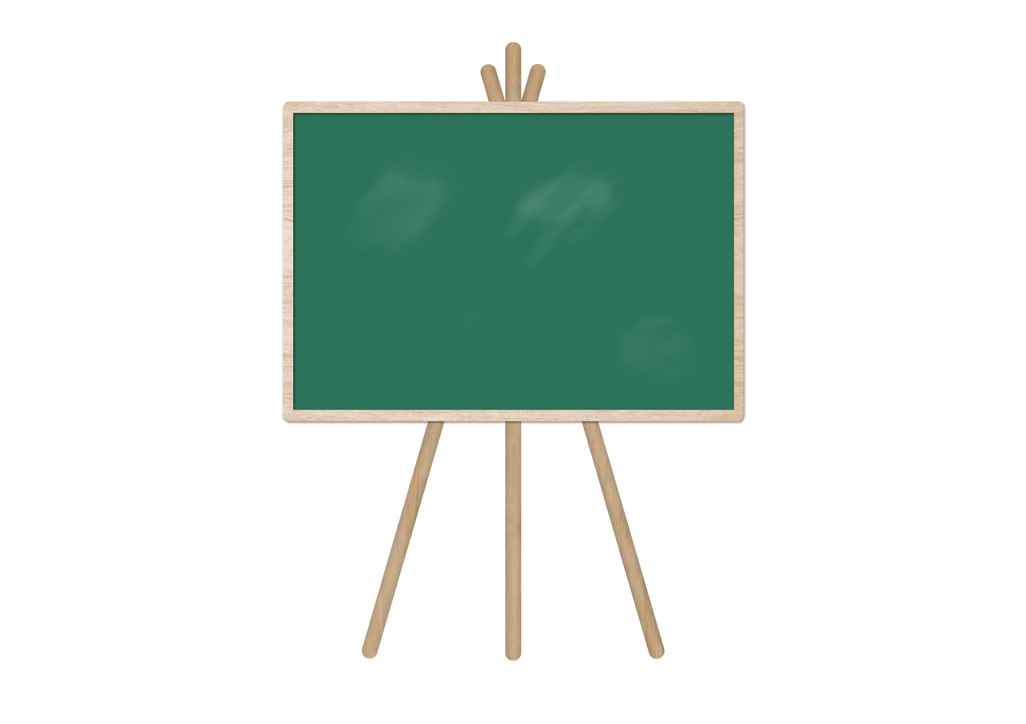
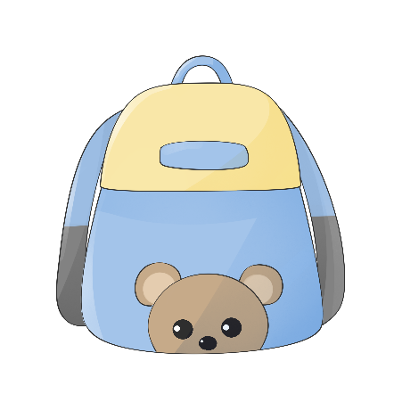
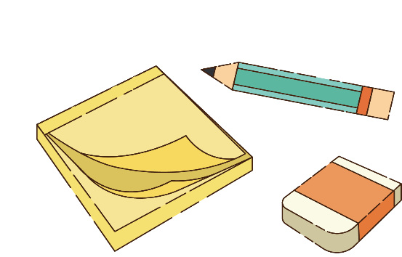
TRƯỜNG TIỂU HỌC ÁI MỘ A
Bài giảng điện tử Lớp 3
Môn: Toán
LUYỆN TẬP

Slide 2



Slide 3


TRÒ CHƠI: MẶT CƯỜI, MẶT MẾU
  Quay để chọn biểu tượng
Notes:
Thầy cô bấm vào quay chờ 1 chút để nó mặc định chọn mặt cười/mặt mếu.
Sau đó, bấm vào biểu tượng mặt ở bên trái vòng quay để đến câu hỏi
Lưu ý cần tải File câu hỏi về mới dùng được nhé!

Slide 4


Slide 5
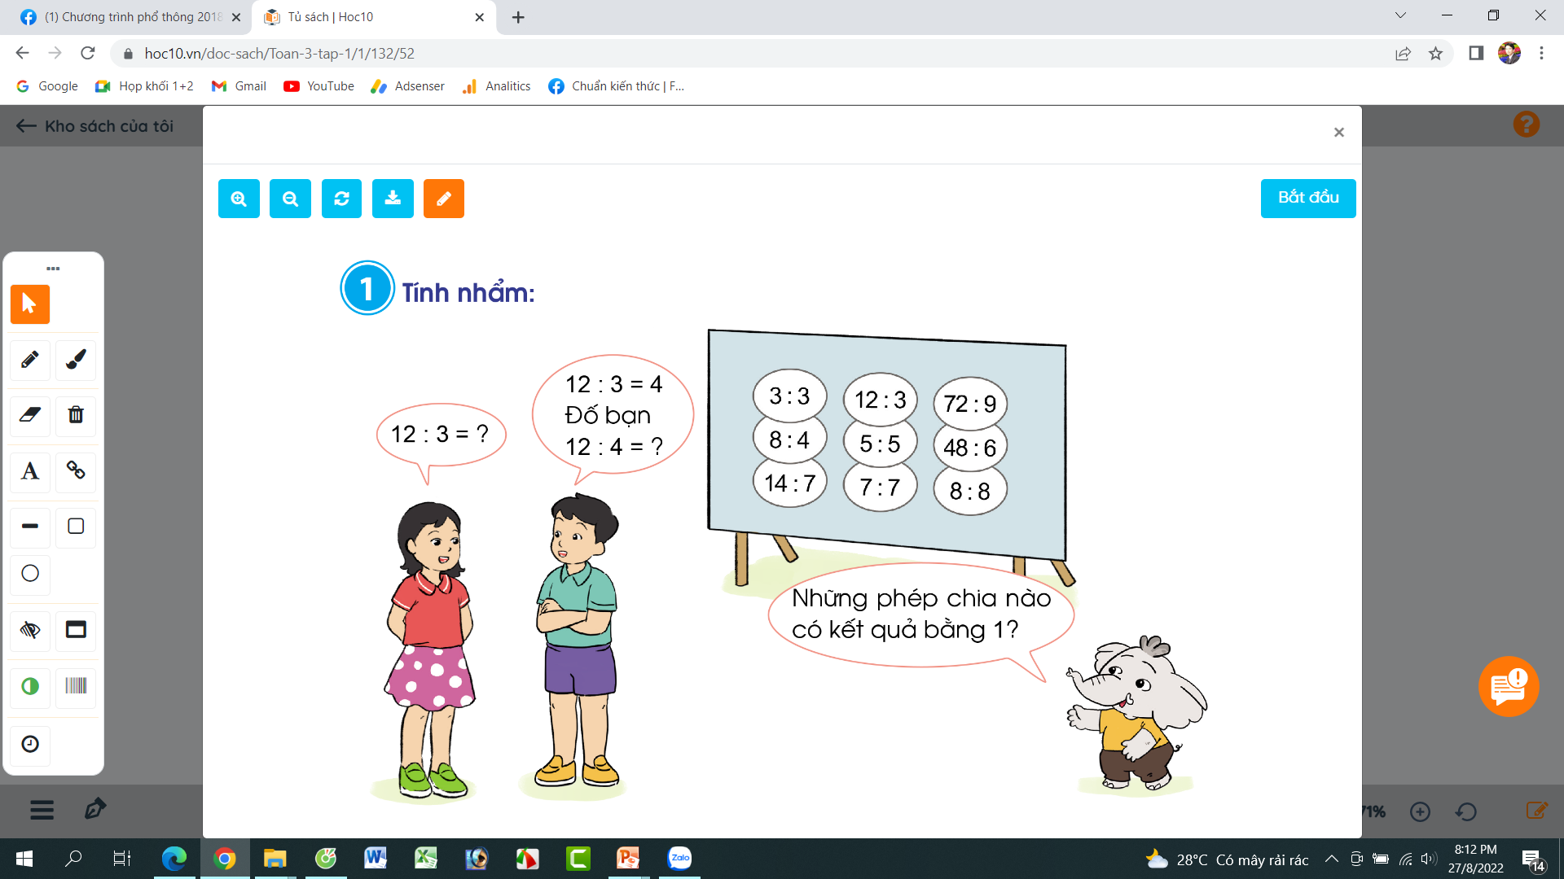

Slide 6
1
3 : 3 =
12 : 3 =
4
8
72 : 9 =
2
1
8 : 4 =
5 : 5 =
48 : 6 =
8
2
1
14 : 7 =
7 : 7 =
1
8 : 8 =
Những phép chia nào có kết quả bằng 1?
Những số nào chia cho chính nó thì có kết quả bằng 1

Slide 7
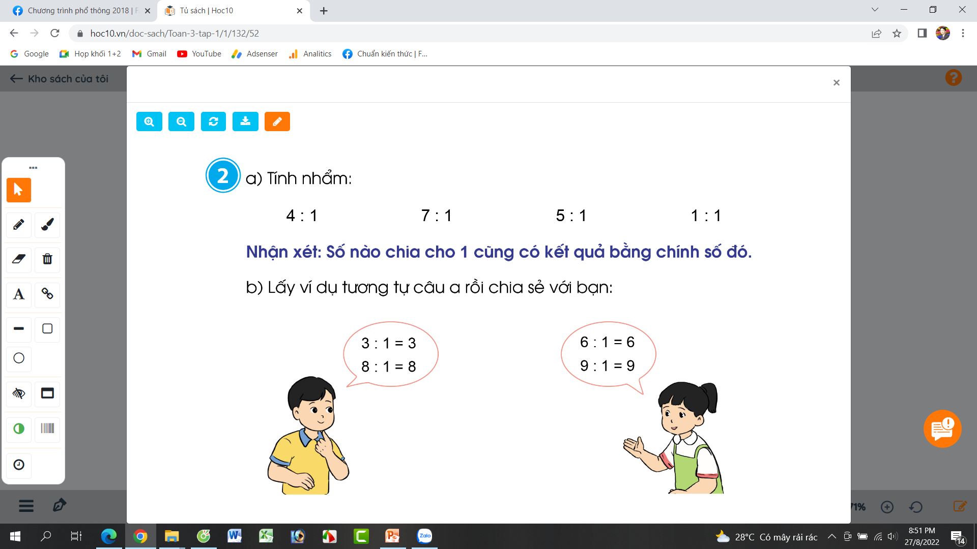

= 4
= 7
= 5
= 1

Slide 8
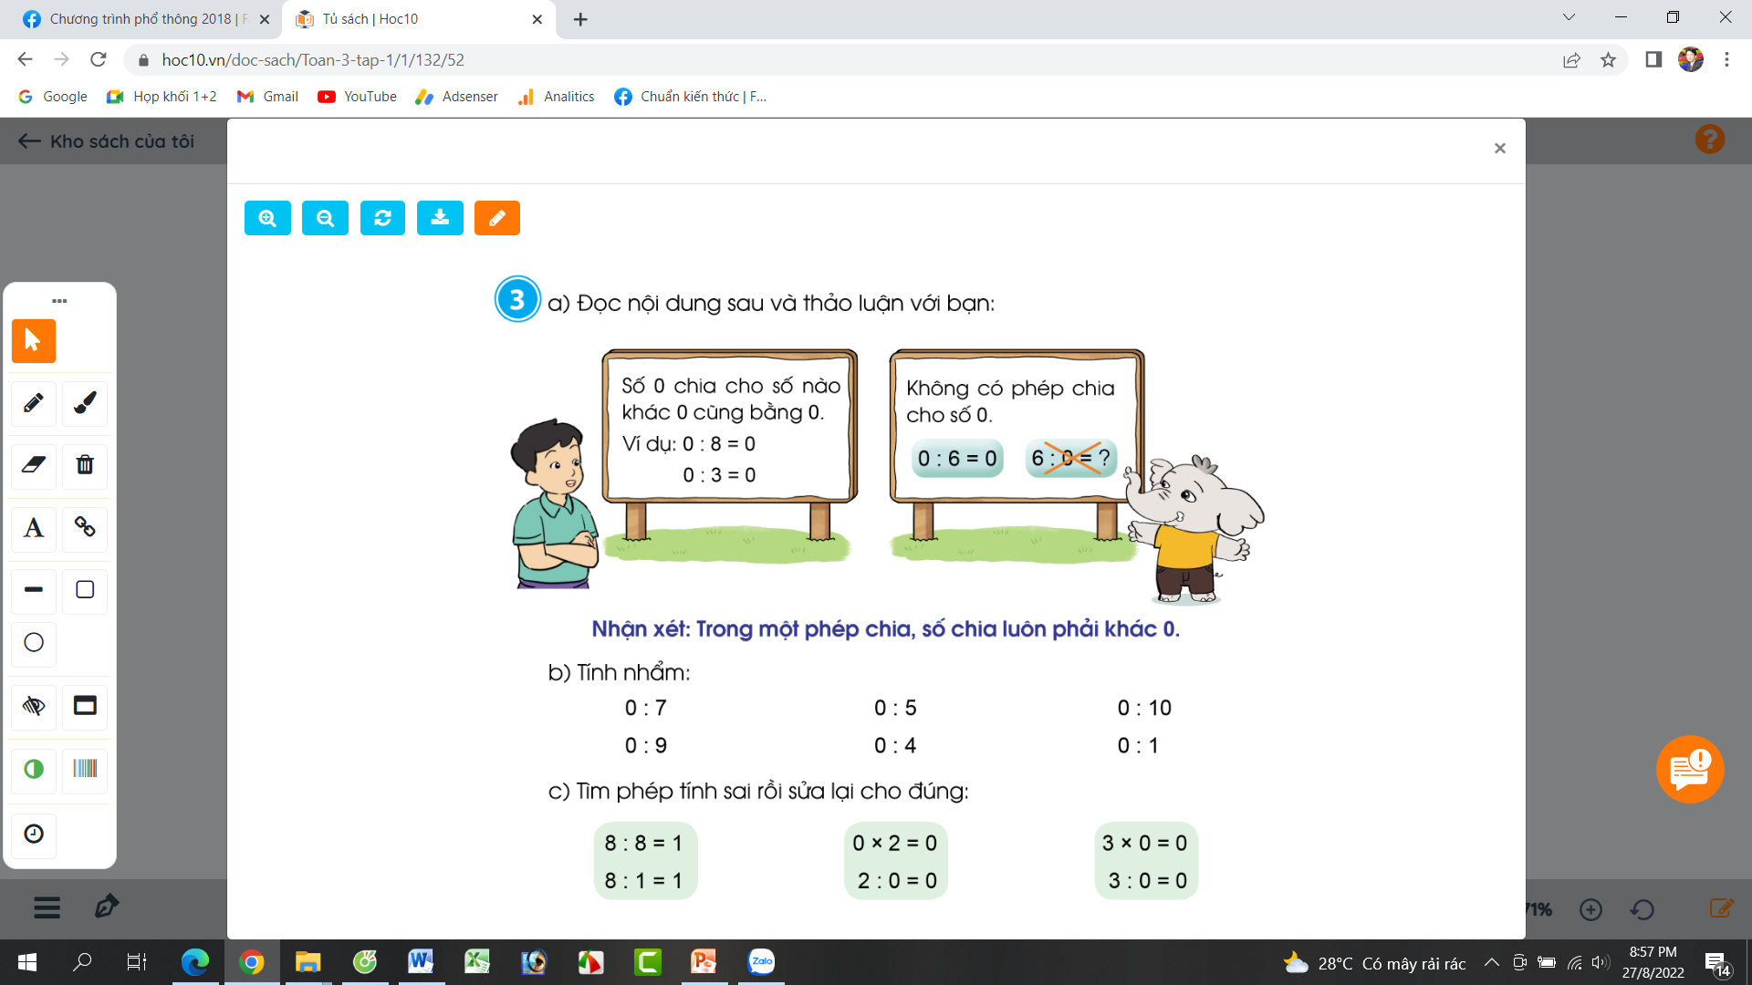

Slide 9
= 0
= 0
= 0
= 0
= 0
= 0
8 : 1 = 8
Không có phép chia cho 0
Không có phép chia cho 0

Slide 10


Slide 11
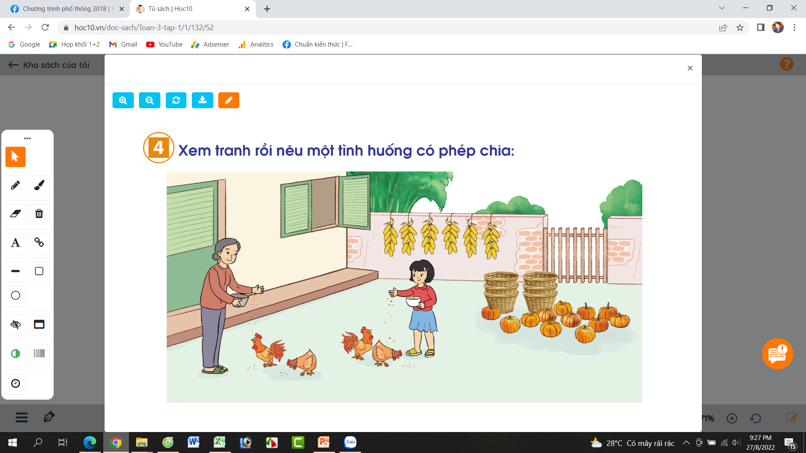
- Trên tường đang phơi 6 túm ngô, mỗi túm ngô có 8 bắp ngô. Hỏi có tất cả bao nhiêu bắp ngô ?
- Trên sân có 12 quả bí ngô, xếp đều vào 6 rổ. Hỏi mỗi rổ có mấy quả bí ngô?
- An năm nay 8 tuổi. Tuổi của bà An gấp 9 lần tuổi của An. Hỏi năm nay bà An bao nhiêu tuổi?

Slide 12


Slide 13

